Slide 1

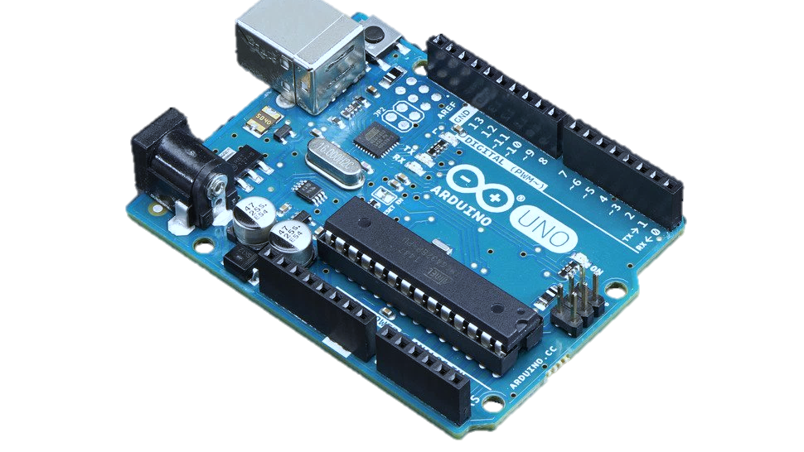
Arduino Workshop
Del 2 – Motorer, displays og anden output

Slide 2
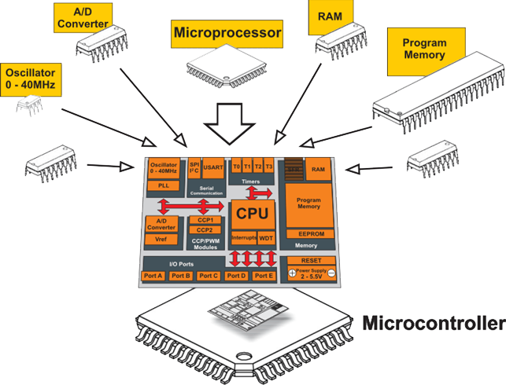
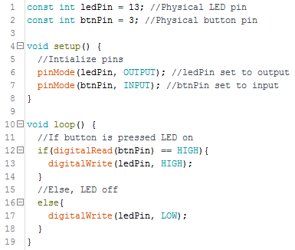
Recap fra sidst
Vi lærte om microcontrollers
Og hvorfor Arduino var et godt board!
Et grundlæggende Arduino-program indeholder:
Void setup()
Void loop()

Slide 3
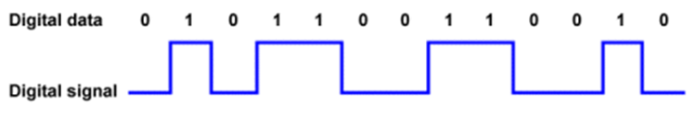
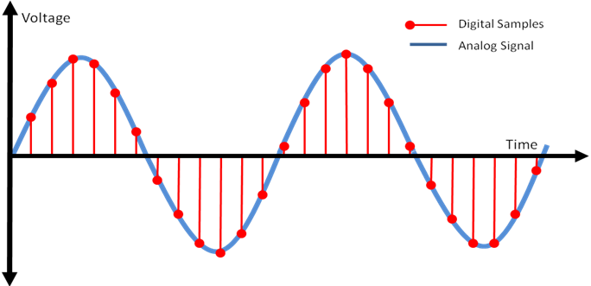
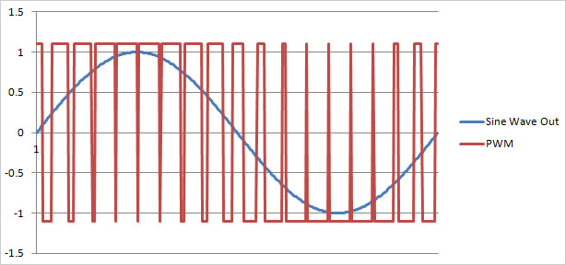
Recap fra sidst
Sidst lærte vi hvordan Arduino behandlede:
Digitale signaler
digitalRead()
digitalWrite()
Analoge Signaler
analogRead()
analogWrite()
Vi lærte også at benytte nogle af Serial metoderne!
Serial.begin()
Serial.print()
Serial.println()

Slide 4
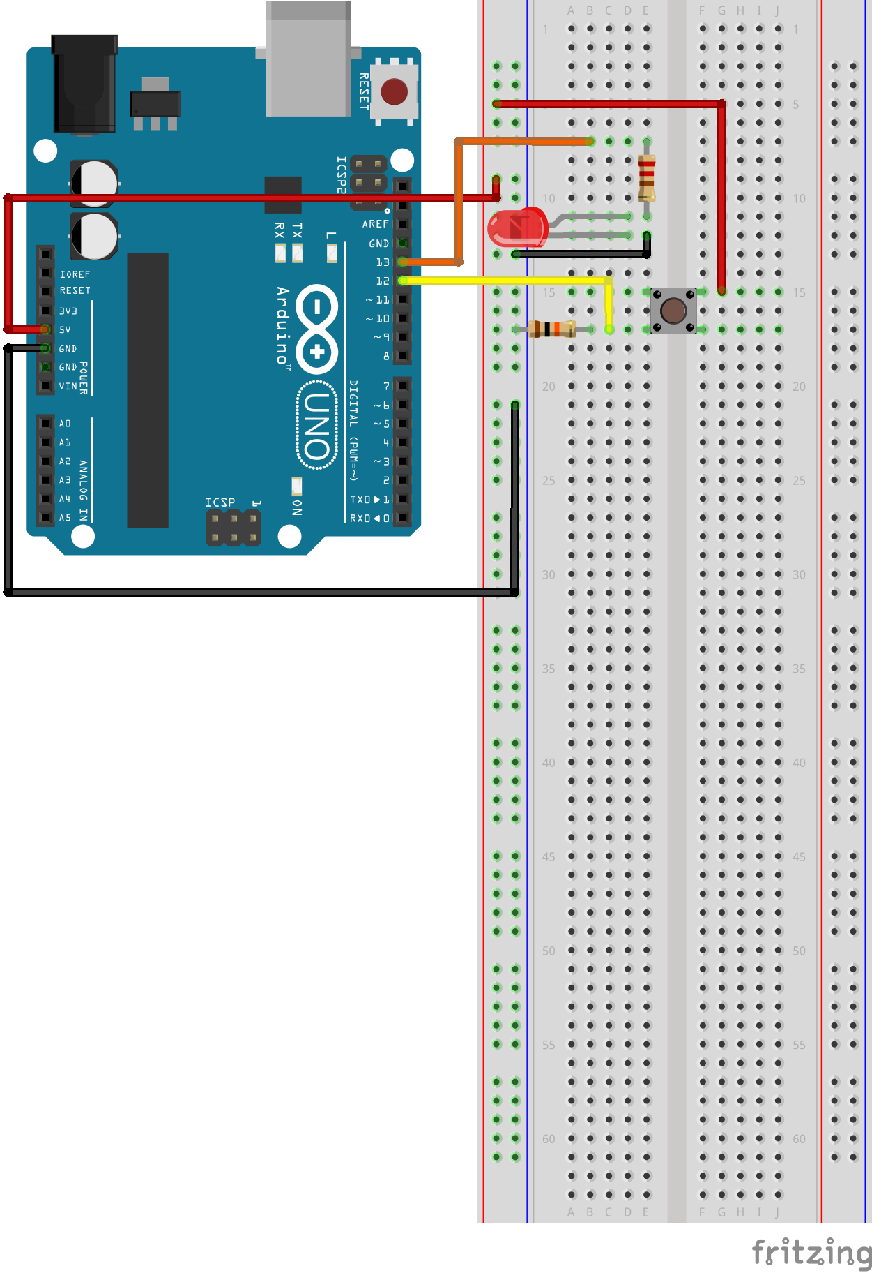
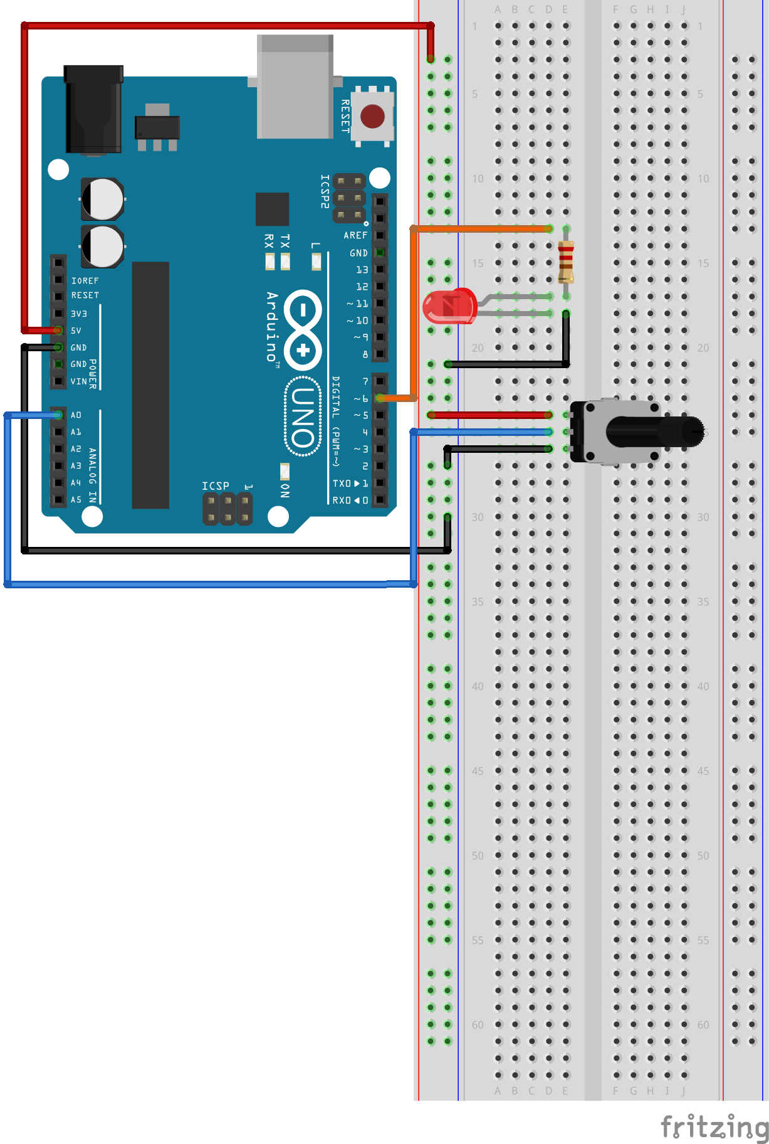
Recap fra sidst
Vi brugte LED’er som visuel feedback
Trykknapper til digital input
Potentiometre som analog input

Slide 5
Dagens Indhold
Motorer
DC motorer
Servo motorer
Displays
LCD Displays
Programeksempler
1 – DC motor driver
2 – Servo driving
3 – Stepper driving
Stepper motorer
7-segment displays
8x8 LED matrix
4 – LCD printing
5 – 7-Segment display

Slide 6
Motorer

Slide 7
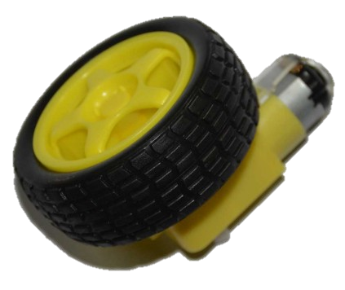
DC motorer
DC motorer er de simpleste motorer at drive
Kræver blot en forsyningsstrøm
Kan køre variabel hastighed vha. PWM

Slide 8
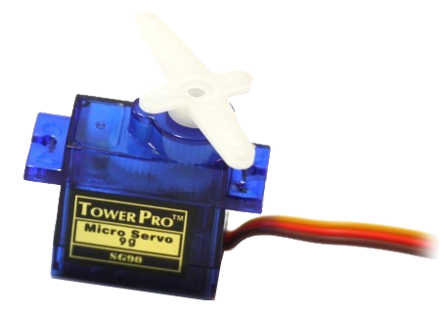
Servo motorer
Servomotorer er gearede DC-motorer
Deres rotation er koblet til et feedback kredsløb
De indstiller sig til en given position
Positionen afkodes fra PWM

Slide 9
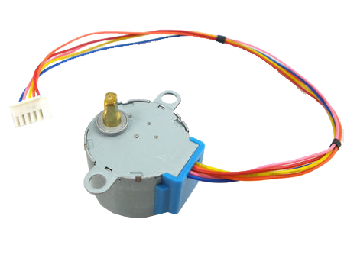
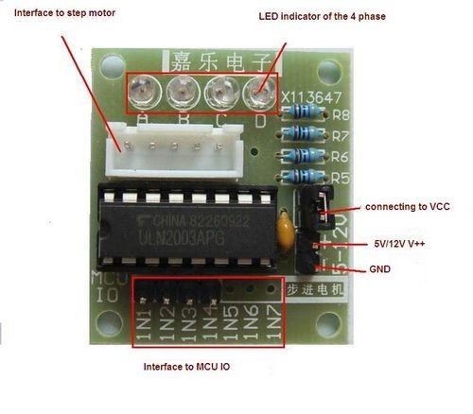
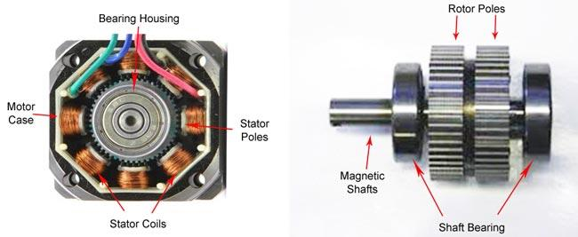
Stepper motorer
Steppermotorerne indeholder en række spoler
Deres magnetisering vha. strøm bevæger motoren
Vi kan styre dem præcist på denne måde
Ved at skrive en sekvens af pulser til stepperen
Strømmen forstærkes gennem et driver print

Slide 10
Displays

Slide 11
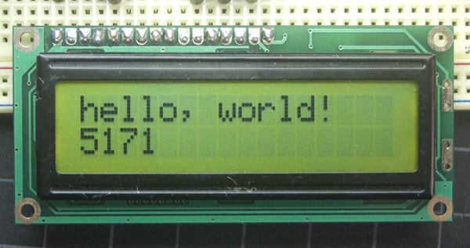
LCD Displays
Liquid Crystal Displays
Materiale i et stadie mellem flydende og krystalliseret
Gennemsigtigheden ændres med spænding
En matrix af prikker (Dot matrix)
Vores er 16x2 tegn
Hvert tegn har 7x5 prikker

Slide 12
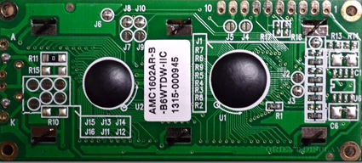
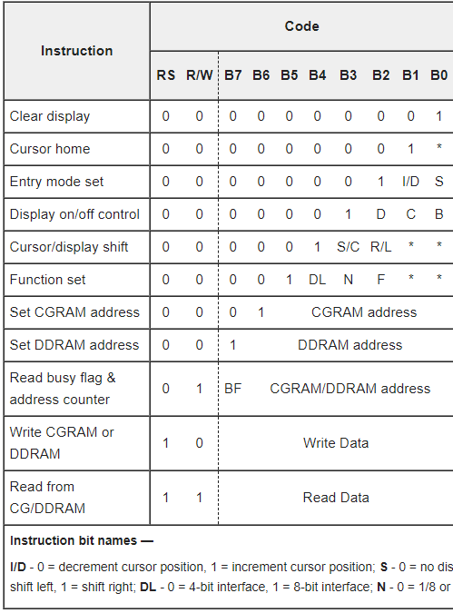
LCD Displays
LCD’er drives af en chipset på bagsiden
De skal skrives til med et specifikt instruktionssæt
Kan tage tid at programmere!
Heldigvis sparer Arduino os for besværet
Med sit LiquidCrystal.h library

Slide 13
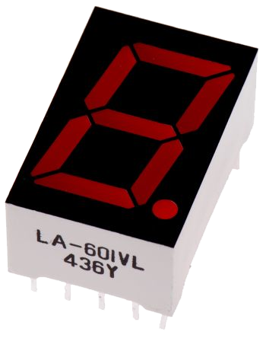
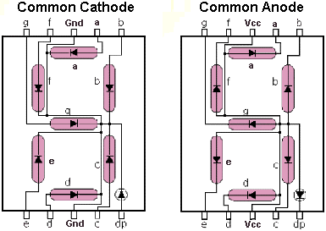
7-Segment Displays
7-segment displays er 8 LED’er med fælles +/-
De kan drives direkte fra Arduinoens pins
Gennem formodstande, som normale LED’er
Eller med færre ledninger
Gennem et skifteregister
I har fået en 74HC595

Slide 14
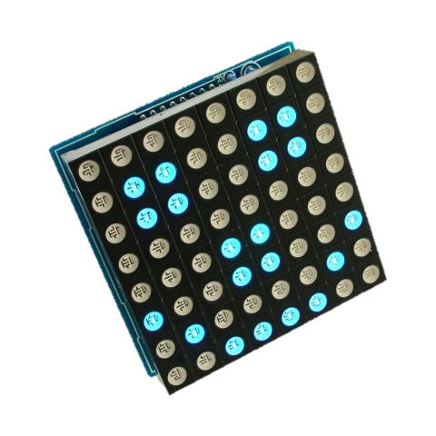
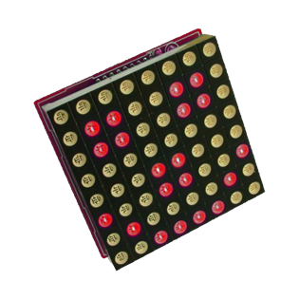
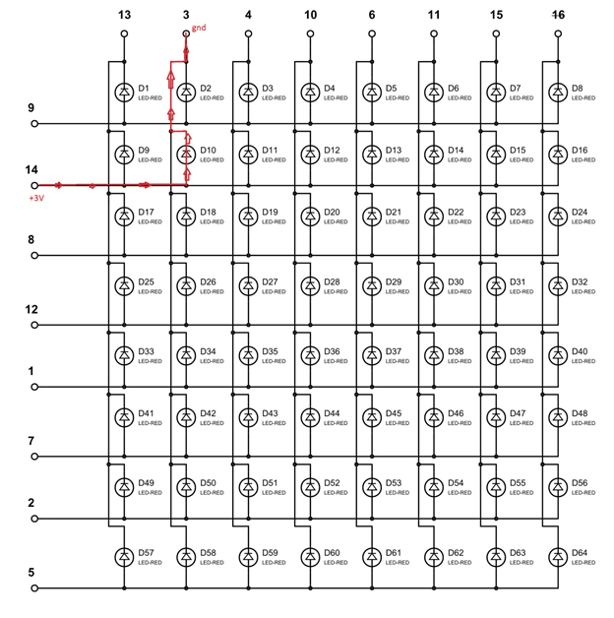
LED Matrix
En LED matrix lever op til sit navn
Består af LED’er i et gittemønster
Hvor hver LED kan adrresseres
Vha. koordinater, som en matrix
Øjet snydes
LED’erne addreseres hurtigere end vi kan se
Kaldes Multiplexing

Slide 15
Programeksempler

Slide 16
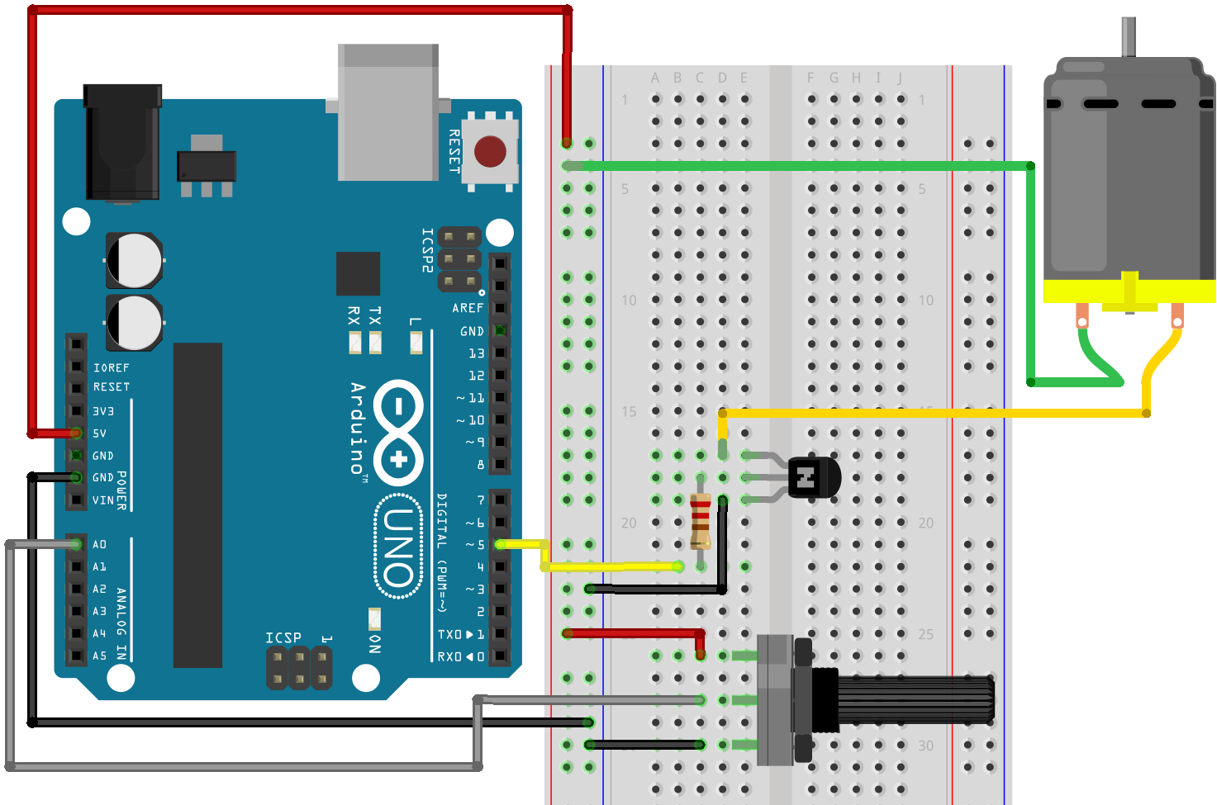
Eksempel 1: DC Motor driver
Vi skal bruge vores motorer
De gule klodser der følger med robotten
Transistoren switcher større strøm med PWM
Potentiometret skal styre PWM signalet

Slide 17
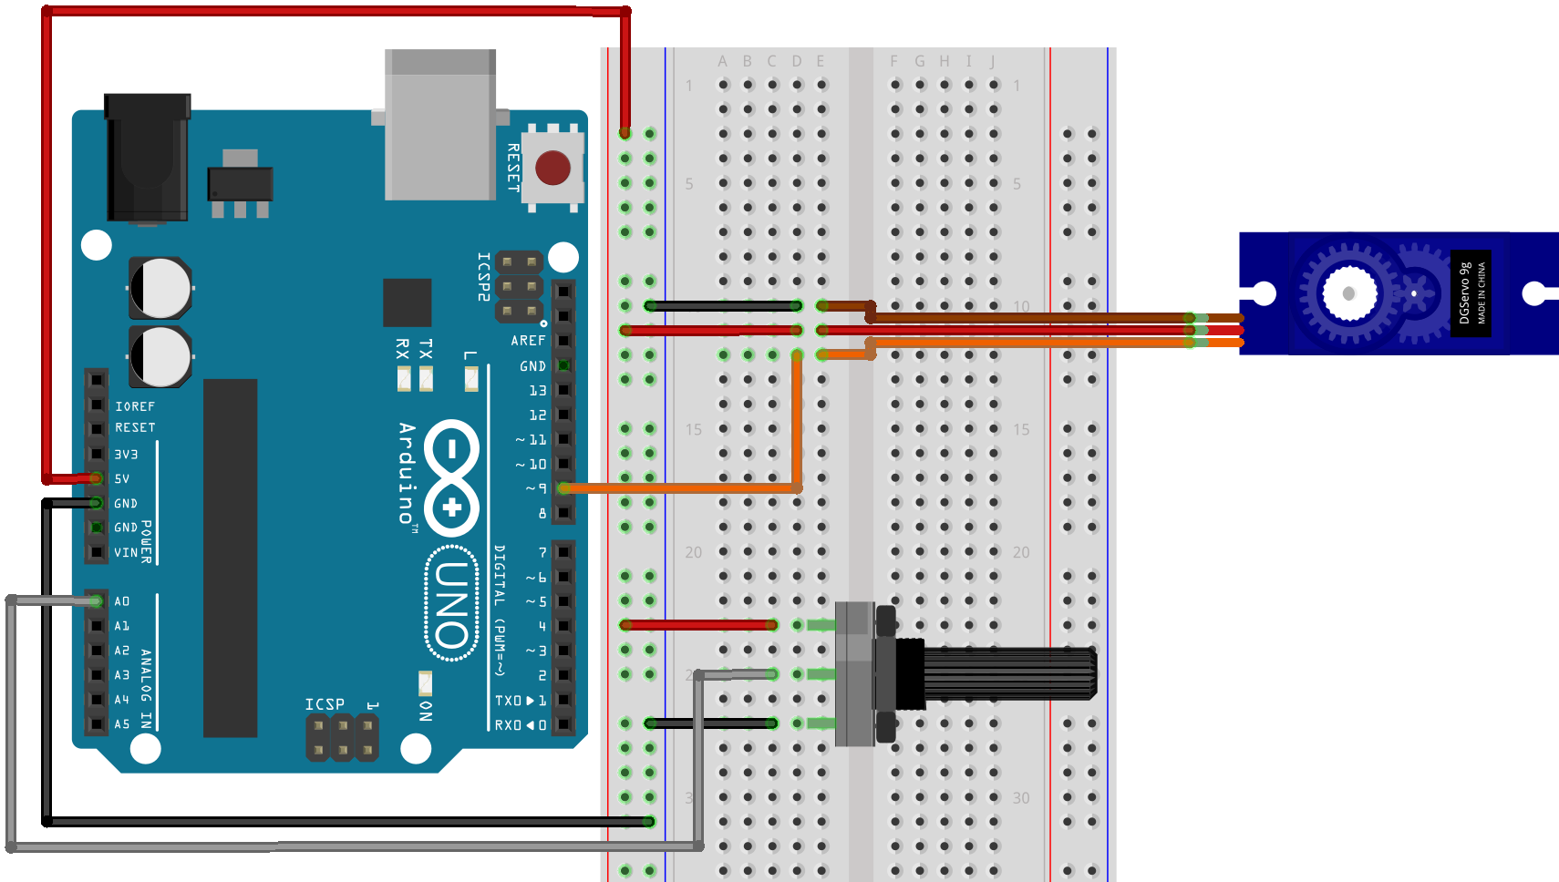
Eksempel 2: Servo Driving
Vi skal lege lidt med Servoen nu
Her benytter vi librariet Servo.h
Potmetrets værdier mappes over i Servo-grader

Slide 18
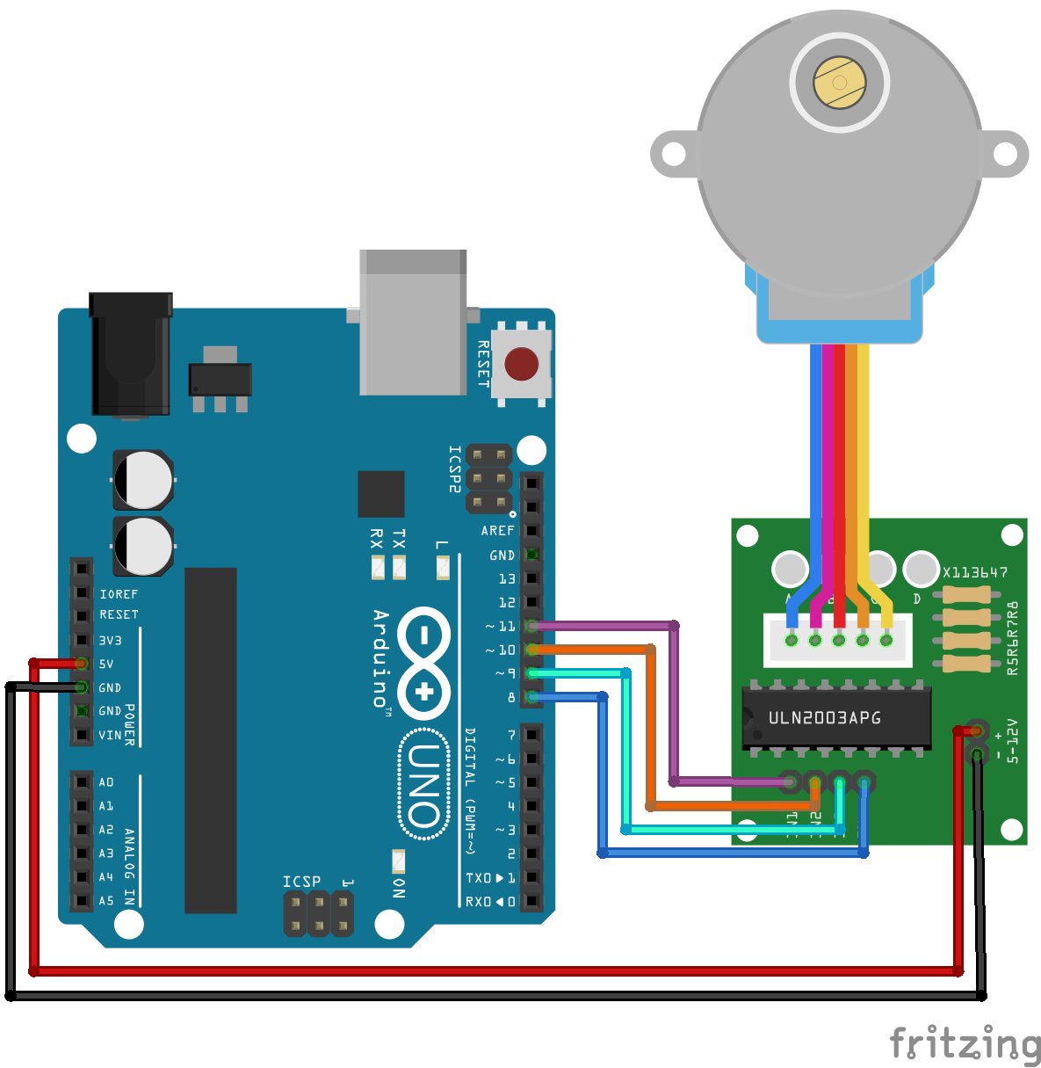
Eksempel 3: Stepper Driving
Denne gang skal vi ikke bruge breadboard
For at drive Stepperen skal vi bruge et eksternt bibliotek, CheapStepper.h
Vi forsøger blot at få stepperen til at køre rundt
Og meddele dens position

Slide 19
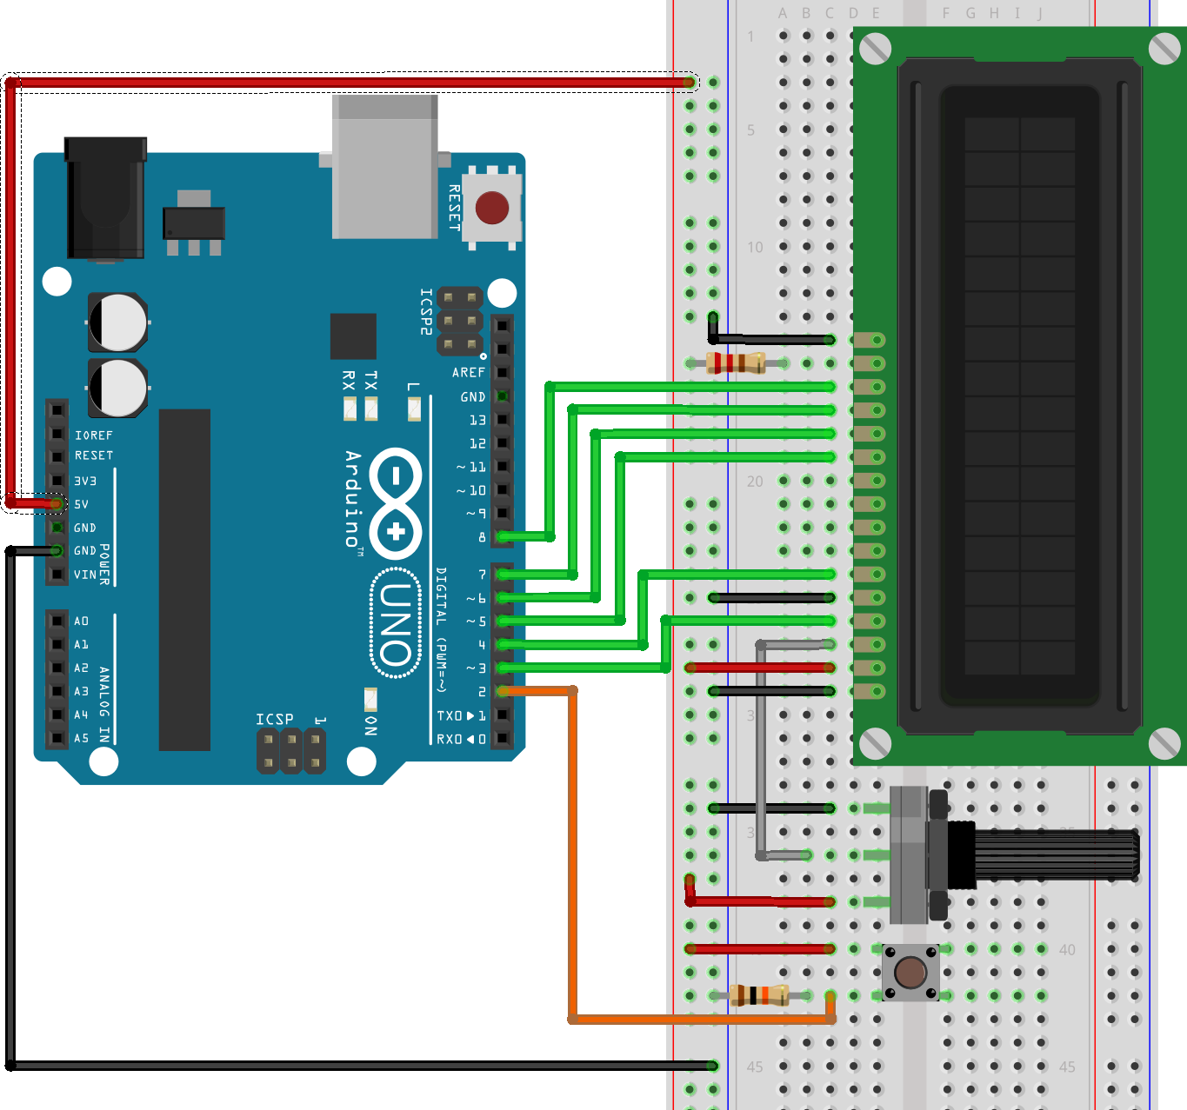
Eksempel 4: LCD Printing
Vi skal bruge en del ledninger
Potentiometret styrer kontrast analogt
Knappen bruges til en tæller
Arduino skriver tællerens data ud til Displayet
Men først skal vi inkludere librariet LiquidCrystal.h

Slide 20
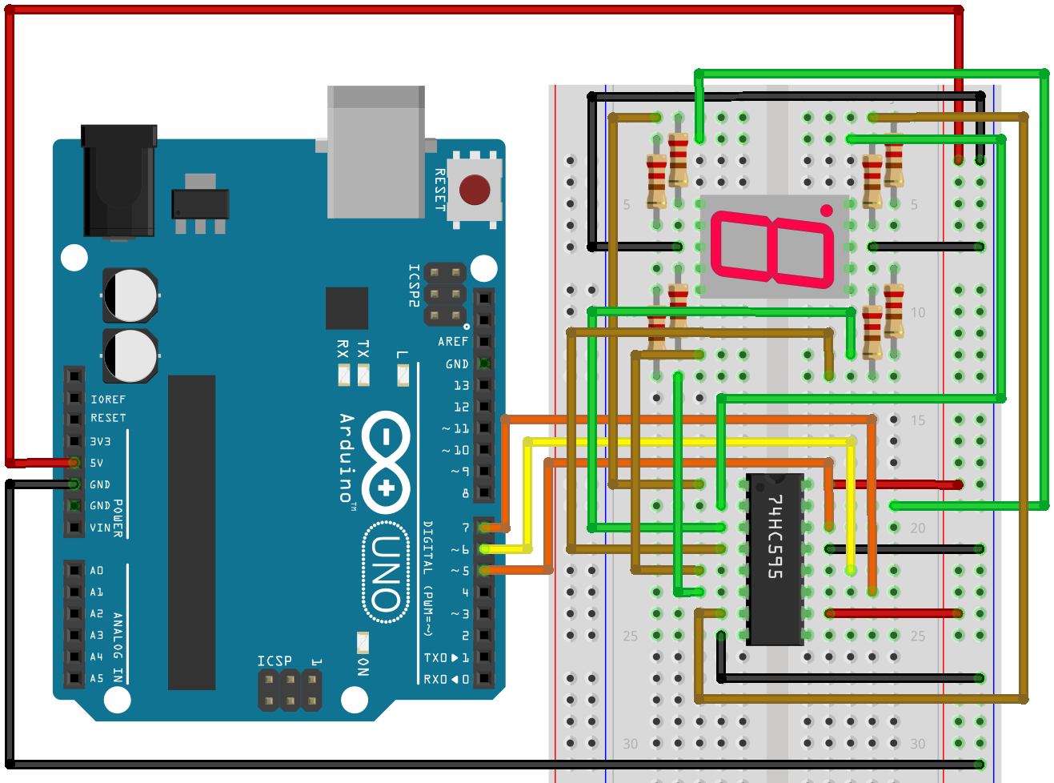
Eksempel 5: 7-Segment Display
Var der mange ledninger med LCD’et?
Det bliver værre
74HC595 skal have shiftet beskeder ind

Slide 21
HAPPY HACKING!

